Slide 1
Trabalho de Conclusão de Curso
Melhoria da Atenção aos Usuários com Hipertensão Arterial Sistêmica e/ou Diabetes Mellitus, na UBS Dr. Iacy Alcântara, Santana/AP
Especializando: Antonio César Nuñez Copo
Orientador: Sérgio Vinícius Cardoso de Miranda
Pelotas, 2015
UNIVERSIDADE ABERTA DO SUS
UNIVERSIDADE FEDERAL DE PELOTAS
Especialização em Saúde da Família
Modalidade a Distância - Turma 7

Slide 2
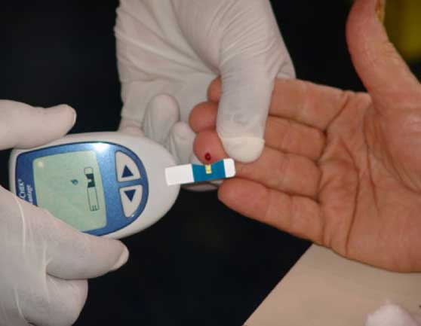
INTRODUÇÃO
No Brasil, a Hipertensão Arterial Sistêmica e o Diabetes Mellitus constituem a primeira causa de hospitalizações no sistema público de saúde. No mundo inteiro, as duas doenças são os primeiros fatores de risco de mortalidade por complicações desencadeadas por elas, repercutindo social e economicamente.

Slide 3
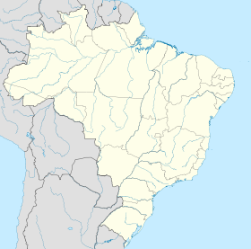
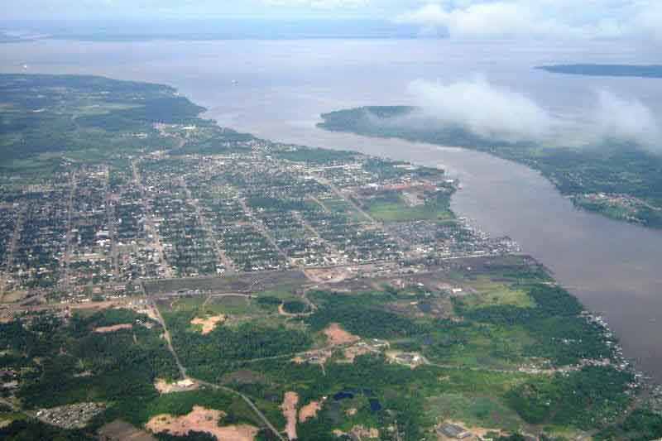
Santana é um município brasileiro no sudeste do estado do Amapá.
Com uma população estimada de 108.897 habitantes, maioritariamente urbana, e uma área geográfica de 1.577,517 km².
O município consta com 14 UBS com o modelo de Saúde da Família, totalizando 30 equipes de ESF.
A população recebe atendimentos básicos e gratuitos em Clínica Médica, Enfermagem, Odontologia, Pediatria e Ginecologia.

Slide 4
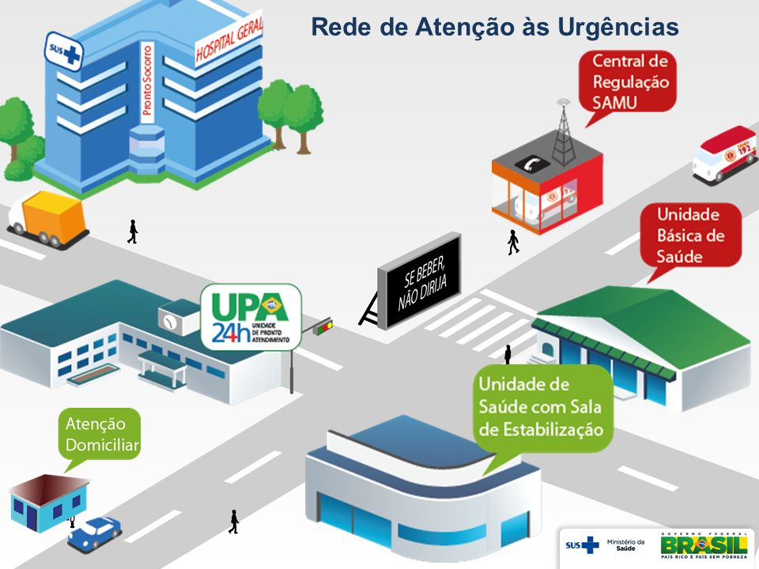
Como ponto de apoio as equipes de ESF contamos com quatros equipes do Núcleo de Apoio a Saúde da Família (NASF), 16 equipes de Saúde Bucal (SB), um Centro de Especialidades Odontológicas (CEO), uma Clínica de Especialidades médicas, um Centro de Saúde da Mulher e outro da Criança e um Centro de Reabilitação.
Os exames complementares são feitos no Centro Laboratorial de Santana e as doenças de notificação compulsória e obrigatórias são acompanhadas na Unidade de Vigilância Epidemiológica do município.

Slide 5
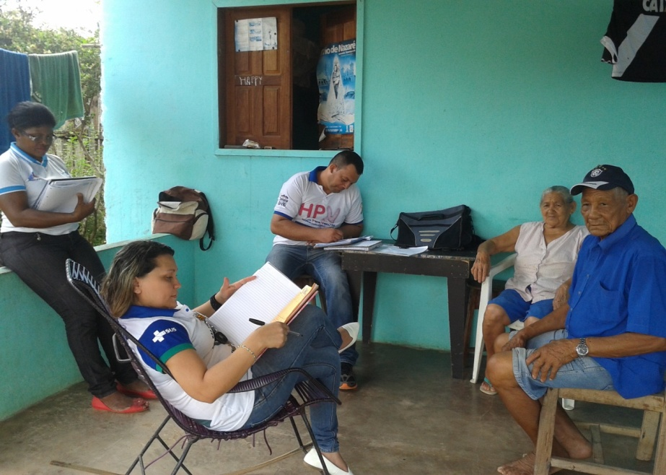
Nossa UBS - Dr. Iacy Alcântara, encontra-se situada na periferia urbana do município, na localidade de Fonte Nova, sendo no modelo de Saúde da Família - ESF desde sua construção e vinculada com o SUS pela prefeitura.
Conta com uma área geográfica de abrangência definida a qual é assistida por duas equipes, constituídas cada um por:
01 médico clínico geral,
01 enfermeiro,
01 técnico em enfermagem e
05 ACS.

Slide 6
A população total da área adstrita é de 6.060 pessoas, divididos em 2.450 do sexo masculino (40,42%) e 3.610 do sexo feminino (59,57%). Sendo a mesma adequada para o tamanho do nosso serviço e das equipes existentes.
Na equipe que atuou estão cadastradas 3.060 pessoas e 749 famílias.
Os principais serviços oferecidos pelas UBS são consultas médicas e de enfermagem, vacinas, inalações, injeções, curativos, coleta de exames laboratoriais, atendimento odontológico, exames preventivos, atividades educativas em grupos, encaminhamentos para especialidades e fornecimento de medicação básica.

Slide 7
Os cadastros dos hipertensos e diabéticos não estavam sendo realizados de forma permanente e principalmente sendo atualizados;
No território não contávamos com o numero exato de usuários cadastrados;
A estratificação do risco cardiovascular não era desenvolvida, assim como avaliação do cuidado em saúde para os usuários, família e comunidade e os atendimentos de Saúde Bucal;
O monitoramento dos dados não existia nessa ação programática.

Slide 8
OBJETIVO GERAL
Melhorar a Atenção aos Usuários com Hipertensão Arterial Sistêmica e/ou Diabetes Mellitus, na Unidade Básica de Saúde Dr. Alcântara, Santana/AP.

Slide 9
METODOLOGIA
O Projeto de Intervenção (PI) foi desenvolvido no período de Fevereiro a Maio de 2015, na UBS antes mencionada, visando alcançar a meta estabelecida pelo MS.
Participarão da intervenção 182 pessoas com 20 anos ou mais, residentes na área de abrangência da UBS e que frequentarem o programa de atenção ao hipertenso e diabético.
O PI estava programado para ser desenvolvido em 16 semanas, foi encurtado para 12 semanas, conforme orientação da coordenação do curso de especialização, devido às particularidades da turma do Programa Mais Médicos.

Slide 10
OBJETIVOS, METAS E RESULTADOS

Slide 11
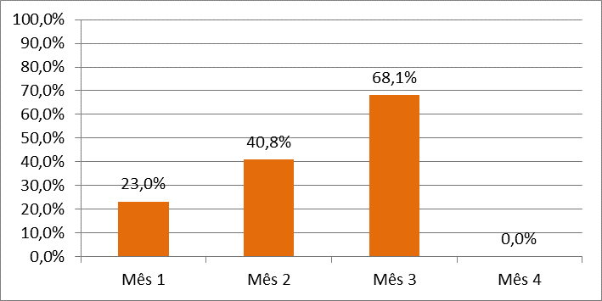
Objetivo 1: Ampliar a cobertura a hipertensos e/ou diabéticos.
Meta 1.1: Cadastrar 70% dos hipertensos da área de abrangência no Programa de Atenção à Hipertensão Arterial e à Diabetes Mellitus da unidade de saúde.
Indicador: Cobertura do programa de atenção ao diabético na unidade de saúde.
1° mês: 44 hipertensos (23,0%)
2º mês: 73 hipertensos (40,8%)
3° mês: 107 hipertensos (68,1%)
Figura 1- Cobertura do programa de atenção ao hipertenso na unidade de saúde Dr. Iacy Alcântara - Santana/AP, 2015.

Slide 12
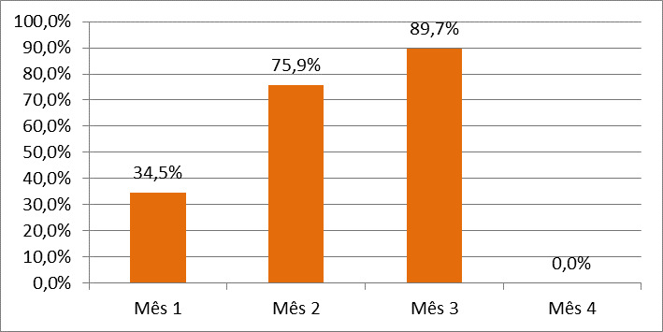
Meta 1.2: Cadastrar 70% dos diabéticos da área de abrangência no Programa de Atenção à Hipertensão Arterial e à Diabetes Mellitus da unidade de saúde.
Indicador: Cobertura do programa de atenção ao diabético na unidade de saúde.
1° mês: 20 diabéticos (34,5%)
2º mês: 44 diabéticos (75,9%)
3° mês: 52 diabéticos (89,7%)
Figura 2 - Cobertura do programa de atenção ao diabético na unidade de saúde Dr. Iacy Alcântara - Santana/AP, 2015.

Slide 13
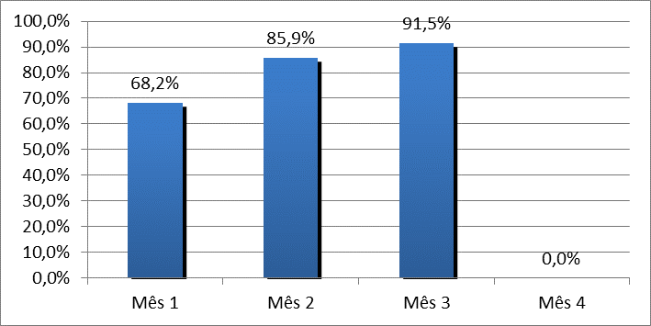
Objetivo 2: Melhorar a qualidade na atenção a hipertensos e diabéticos.
Meta 2.1: Realizar exame clínico apropriado em 100% dos hipertensos cadastrados.
Indicador: Proporção de hipertensos com o exame clínico apropriado de acordo com o protocolo.
1° mês: 30 hipertensos (68,2%)
2º mês: 67 hipertensos (85,9%)
3° mês: 119 hipertensos (91,5%)
Figura 3 - Proporção de hipertensos com exame clínico em dia de acordo com o protocolo na unidade de saúde Dr. Iacy Alcântara - Santana/AP, 2015.

Slide 14
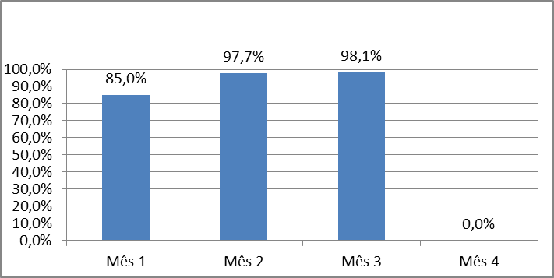
Meta 2.2: Realizar exame clínico apropriado em 100% dos diabéticos cadastrados.
Indicador: Proporção de diabéticos com o exame clínico apropriado de acordo com o protocolo.
1° mês: 17 diabéticos (85,0%)
2º mês: 43 diabéticos (97,7%)
3° mês: 51 diabéticos (98,1%)
Figura 4 - Proporção de diabéticos com exame clínico em dia de acordo com o protocolo na unidade de saúde Dr. Iacy Alcântara - Santana/AP, 2015.

Slide 15
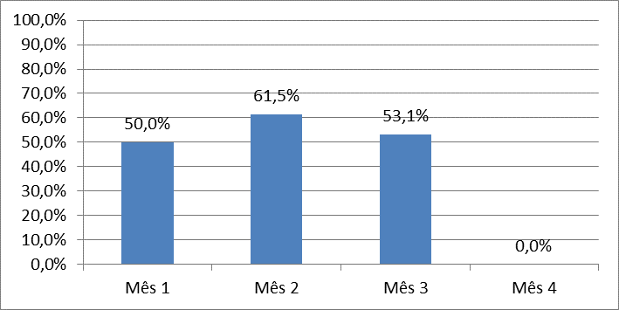
Meta 2.3: Garantir a 100% dos hipertensos cadastrados a realização de exames complementares em dia de acordo com o protocolo.
Indicador: Proporção de hipertensos com os exames complementares em dia de acordo com o protocolo.
1° mês: 22 hipertensos (50,0%)
2º mês: 48 hipertensos (61,5%)
3° mês: 69 hipertensos (53,1%)
Figura 5 - Proporção de hipertensos com os exames complementares em dia de acordo com o protocolo na unidade de saúde Dr. Iacy Alcântara -
Santana/AP, 2015.

Slide 16
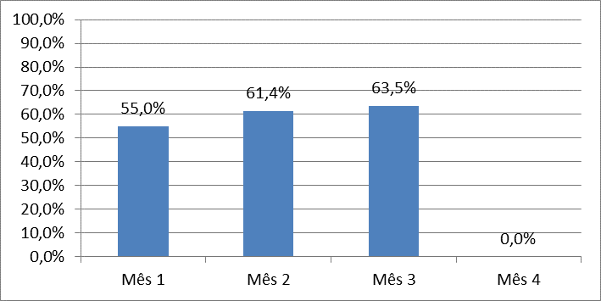
Meta 2.4: Garantir a 100% dos diabéticos cadastrados a realização de exames complementares em dia de acordo com o protocolo.
Indicador: Proporção de diabéticos com os exames complementares em dia de acordo com o protocolo.
1° mês: 11 diabéticos(55,0%)
2º mês: 27 diabéticos (61,4%)
3° mês: 33 diabéticos (63,5%)
Figura 6 - Proporção de diabéticos com os exames complementares em dia de acordo com o protocolo na unidade de saúde Dr. Iacy Alcântara - Santana/AP, 2015.

Slide 17
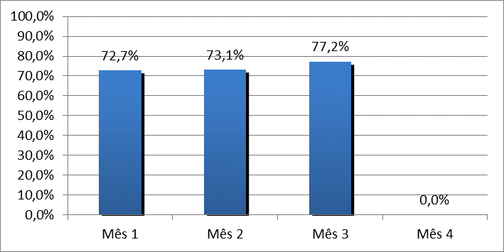
Meta 2.5: Priorizar a prescrição de medicamentos da farmácia popular para 100% dos hipertensos cadastrados na unidade de saúde.
Indicador: Proporção de hipertensos com prescrição de medicamentos da Farmácia Popular/Hiperdia priorizada.
1° mês: 32 hipertensos (72,7%)
2º mês: 57 hipertensos (73,1%)
3° mês: 98 hipertensos (77,2%)
Figura 7 - Proporção de hipertensos com prescrição de medicamentos da Farmácia Popular/Hiperdia priorizada na unidade de saúde Dr. Iacy Alcântara- Santana/AP, 2015.

Slide 18
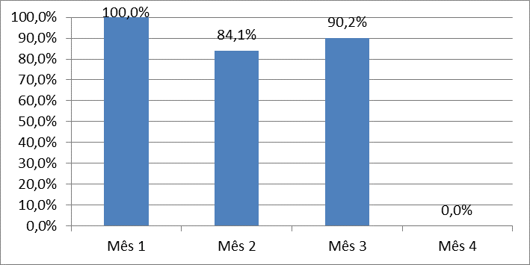
Meta 2.6: Priorizar a prescrição de medicamentos da farmácia popular para 100% dos diabéticos cadastrados na unidade de saúde.
Indicador: Proporção de diabéticos com prescrição de medicamentos da Farmácia Popular/Hiperdia priorizada.
1° mês: 20 diabéticos (100 %)
2º mês: 37 diabéticos (84,1%)
3° mês: 46 diabéticos (90,2%)
Figura 8 - Proporção de diabéticos com prescrição de medicamentos da Farmácia Popular/Hiperdia priorizada na unidade de saúde Dr. Iacy Alcântara - Santana/AP, 2015.

Slide 19
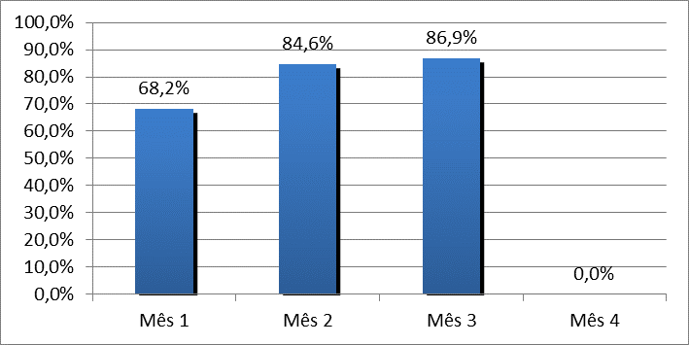
Meta 2.7: Realizar avaliação da necessidade de atendimento odontológico em 100% dos hipertensos cadastrados.
Indicador: Proporção de hipertensos com avaliação da necessidade de atendimento odontológico.
1° mês: 30 hipertensos (68,2%)
2º mês: 66 hipertensos(84,6%)
3° mês: 113 hipertensos (86,9%)
Figura 9 - Proporção de hipertensos com avaliação da necessidade de atendimento odontológico na unidade de saúde Dr. Iacy Alcântara - Santana/AP, 2015.

Slide 20
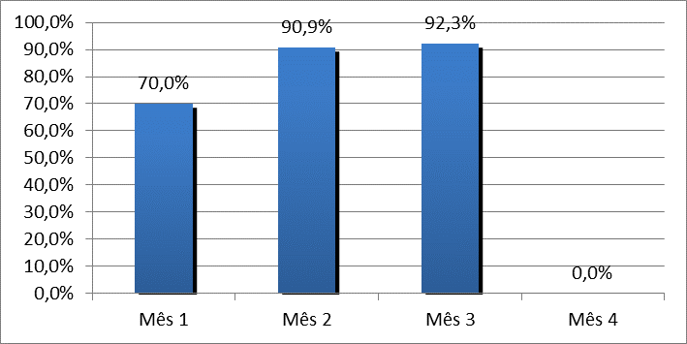
Meta 2.8: Realizar avaliação da necessidade de atendimento odontológico em 100% dos diabéticos cadastrados.
Indicador: Proporção de diabéticos com avaliação da necessidade de atendimento odontológico.
1° mês: 14 diabéticos (70,0%)
2º mês: 40 diabéticos (90,9%)
3° mês: 48 diabéticos (92,3%)
Figura 10 - Proporção de diabéticos com avaliação da necessidade de atendimento odontológico na unidade de saúde Dr. Iacy Alcântara - Santana/AP, 2015.

Slide 21
Objetivo 3: Melhorar a adesão de hipertensos e/ou diabéticos ao programa.
Meta 3.1: Buscar 100% dos hipertensos faltosos às consultas na unidade de saúde conforme a periodicidade recomendada.
Indicador: Proporção de hipertensos faltosos às consultas médicas com busca ativa.
Durante a intervenção foram realizadas no primeiro mês 21 consultas médicas com busca ativa para hipertensos faltosos, no segundo mês 37 consultas e no terceiro mês 64, sendo 100% em todos os três meses.

Slide 22
Meta 3.2: Buscar 100% dos diabéticos faltosos às consultas na unidade de saúde conforme a periodicidade recomendada.
Indicador: Proporção de diabéticos faltosos às consultas médicas com busca ativa.
Foram realizadas 100% de busca ativa para diabéticos faltosos às consultas na UBS/ESF durante os três meses da intervenção. No primeiro mês foram realizadas 08 buscas, no segundo mês 19 e no terceiro mês 23.

Slide 23
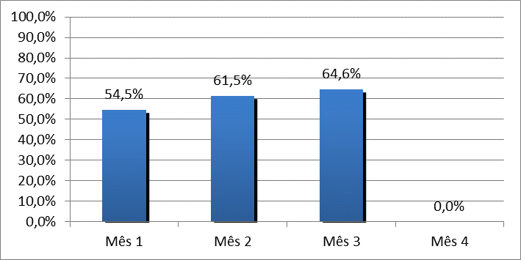
Objetivo 4: Melhorar o registro das informações.
Meta 4.1: Manter ficha de acompanhamento de 100% dos hipertensos cadastrados na unidade de saúde.
Indicador: Proporção de hipertensos com registro adequado na ficha de acompanhamento.
1° mês: 24 hipertensos (54,5%)
2º mês: 48 hipertensos(61,5%)
3° mês: 84 hipertensos (64,6%)
Figura 11 - Proporção de hipertensos com registro adequando na ficha de acompanhamento na unidade de saúde Dr. Iacy Alcântara - Santana/AP, 2015.

Slide 24
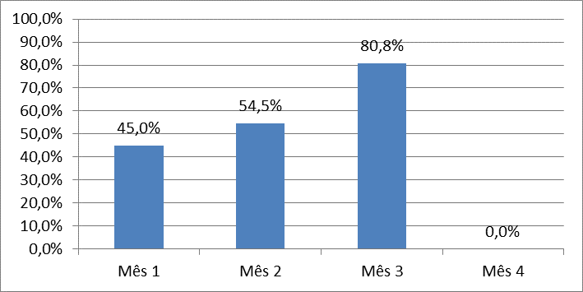
Meta 4.2: Manter ficha de acompanhamento de 100% dos diabéticos cadastrados na unidade de saúde.
Indicador: Proporção de diabéticos com registro adequado na ficha de acompanhamento.
1° mês: 09 diabéticos (45,0%)
2º mês: 24 diabéticos (54,5%)
3° mês: 42 diabéticos (80,8%)
Figura 12 - Proporção de diabéticos com registro adequando na ficha de acompanhamento na unidade de saúde Dr. Iacy Alcântara - Santana/AP, 2015.

Slide 25
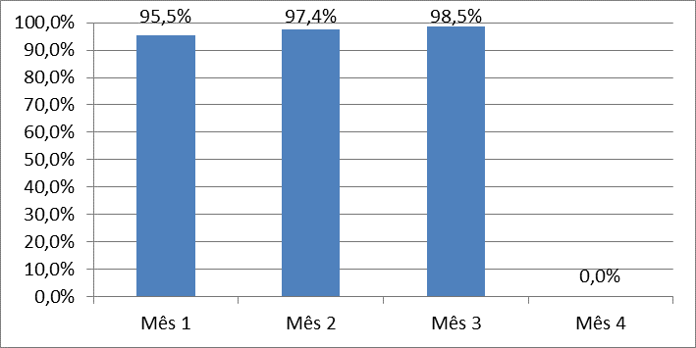
Objetivo 5: Mapear hipertensos e diabéticos de risco para doença cardiovascular.
Meta 5.1: Realizar estratificação do risco cardiovascular em 100% dos hipertensos cadastrados na unidade de saúde.
Indicador: Proporção de hipertensos com estratificação de risco cardiovascular por exame clínico em dia.
1° mês: 42 hipertensos (95,5%)
2º mês: 76 hipertensos(97,4%)
3° mês: 128 hipertensos (98,5%)
Figura 13 - Proporção de hipertensos com estratificação de risco cardiovascular por exame clínico em dia na unidade de saúde Dr. Iacy Alcântara - Santana/AP, 2015.

Slide 26
Meta 5.2: Realizar estratificação do risco cardiovascular em 100% dos diabéticos cadastrados na unidade de saúde.
Indicador: Proporção de diabéticos com estratificação de risco cardiovascular por exame clínico em dia.
A estratificação de risco cardiovascular foi realizada em 100% dos diabéticos durante os três meses da intervenção, sendo classificados 20 usuários no primeiro mês, 44 no segundo e 52 no terceiro.

Slide 27
Objetivo 6: Promover a saúde de hipertensos e diabéticos
Meta 6.1: Garantir orientação nutricional sobre alimentação saudável a 100% dos hipertensos cadastrados.
Indicador: Proporção de hipertensos com orientação nutricional sobre alimentação saudável.
Com a intervenção, conseguimos realizar 100% de orientação.
No primeiro mês foram 44 usuários, no segundo mês 78 e no terceiro mês 130.

Slide 28
Meta 6.2: Garantir orientação nutricional sobre alimentação saudável a 100% dos diabéticos cadastrados.
Indicador: Proporção de diabéticos com orientação nutricional sobre alimentação saudável.
Foram realizadas também atividades de orientação nutricional sobre alimentação saudável para 100% dos diabéticos. No primeiro mês foram 20 usuários orientados, no segundo mês 44 e no terceiro 52.

Slide 29
Meta 6.3: Garantir orientação em relação à prática regular de atividade física a 100% dos hipertensos cadastrados.
Indicador: Proporção de hipertensos com orientação sobre prática regular de atividade física.
Durante a intervenção foram orientados quanto à prática regular de atividade física os 130 hipertensos cadastrados e acompanhados, correspondendo a 100% de cobertura dessa ação.
No primeiro mês com 44 hipertensos, no segundo mês 78 e no terceiro mês 130.

Slide 30
Meta 6.4: Garantir orientação em relação à prática regular de atividade física a 100% dos diabéticos cadastrados.
Indicador: Proporção de diabéticos com orientação sobre prática regular de atividade física.
Foi realizada a orientação sobre prática regular de atividade física para os 52 diabéticos cadastrados e acompanhados na intervenção, correspondendo a 100%.
No primeiro mês foram 20 usuários orientados, no segundo mês 44 e no terceiro mês 52.

Slide 31
Meta 6.5: Garantir orientação sobre os riscos do tabagismo a 100% dos hipertensos cadastrados.
Indicador: Proporção de hipertensos com orientação sobre os riscos do tabagismo.
A orientação sobre os riscos do tabagismo foram repassadas para 100% dos hipertensos, sendo que no primeiro mês foram orientados 44 usuários, no segundo mês 78 e no terceiro mês 72.

Slide 32
Meta 6.7: Garantir orientação sobre higiene bucal a 100% dos hipertensos cadastrados.
Indicador: Proporção de hipertensos com orientação sobre higiene bucal.
Mesmo a equipe de ESF não contando com o serviço de odontologia, conseguimos realizar as orientações sobre higiene bucal com 100% dos usuários hipertensos da UBS/ESF. No primeiro mês foram 44 usuários, no segundo mês 78 e no terceiro mês 130 hipertensos.

Slide 33
Meta 6.6: Garantir orientação sobre os riscos do tabagismo a 100% dos diabéticos cadastrados.
Indicador: Proporção de diabéticos com orientação sobre os riscos do tabagismo.
Durante a intervenção, foram realizadas no primeiro mês ações de orientação sobre os riscos do tabagismo com 20 diabéticos, no segundo mês com 44 e no terceiro mês com 52 usuários, totalizando 100% em cada mês.

Slide 34
Meta 6.8: Garantir orientação sobre higiene bucal a 100% dos diabéticos cadastrados.
Indicador: Proporção de diabéticos com orientação sobre higiene bucal.
Durante os três meses da intervenção foram instituídas orientações sobre higiene bucal para 100% dos diabéticos.
No primeiro mês foram 20 usuários orientados, no segundo mês 44 e no terceiro mês 52.

Slide 35
DISCUSSÃO
Após os três meses da intervenção, constatou-se que os objetivos inicialmente propostos, baseados em melhorar a atenção prestada aos usuários hipertensos e/ou diabéticos da UBS Dr. Iacy Alcântara foram cumpridos, mesmo que de forma parcial, e que provavelmente trouxeram melhoria para este grupo alvo em nossa população, com modificações positivas em seu estilo de vida.
Ocorreu a qualificação da atenção prestada aos usuários hipertensos e/ou diabéticos na UBS e comunidade, pois o tema passou a receber destaque no dia a dia da equipe de ESF

Slide 36
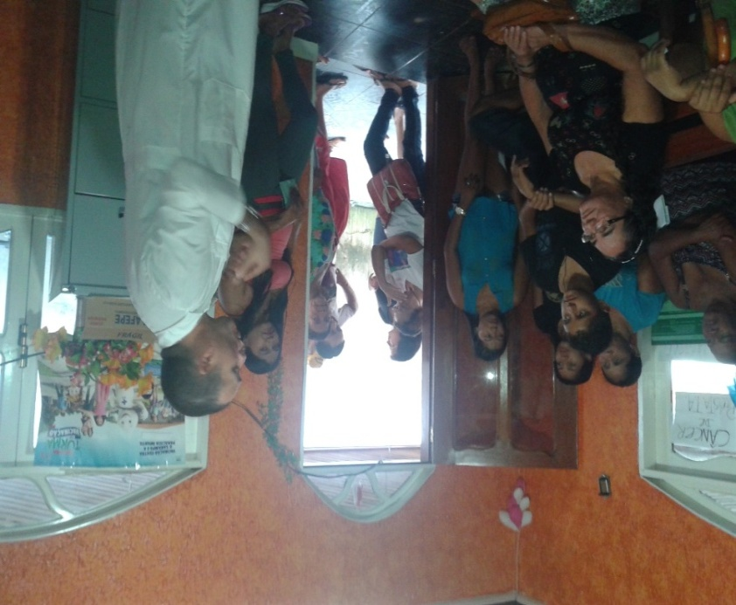
Espera-se que a comunidade se aproprie da proposta e contribua com sua continuidade e aperfeiçoamento e que a mesma seja parte de nossa rotina, tendo em conta sua importância e repercussão para a saúde individual e coletiva.

Slide 37
Reflexão crítica sobre o processo de aprendizagem
O curso de especialização em saúde da família da UFPel significou para a minha prática profissional a possibilidade de adquirir novos conhecimentos acerca ESF no Brasil e a oportunidade de mudança dos membros da equipe da UBS Iacy Alcântara no acolhimento e a atenção aos usuários acompanhados pela UBS/ESF, além da valorização profissional deles.
Assim como de poder incorporar a rotina da equipe, a intervenção e as atividades de promoção e prevenção como uma tarefa mais a desenvolver a cada dia e ser controlada nas reuniões da equipe.

Slide 38
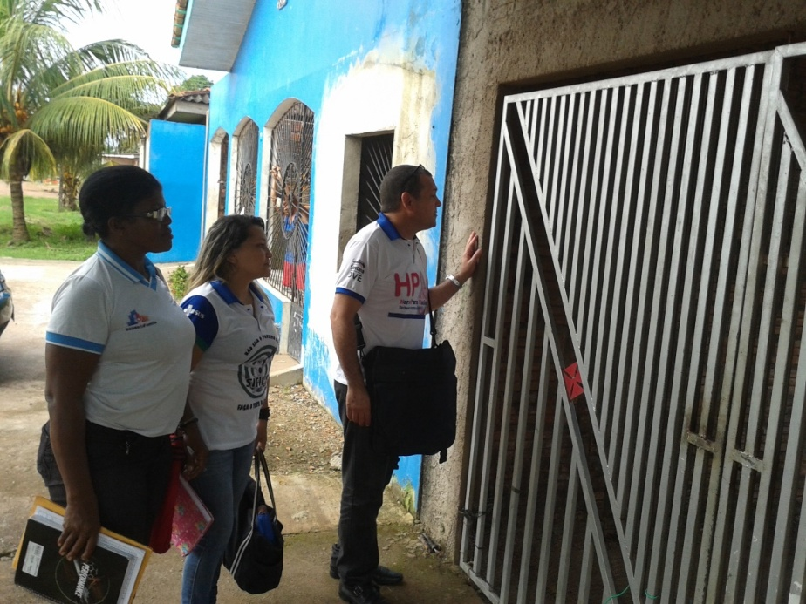
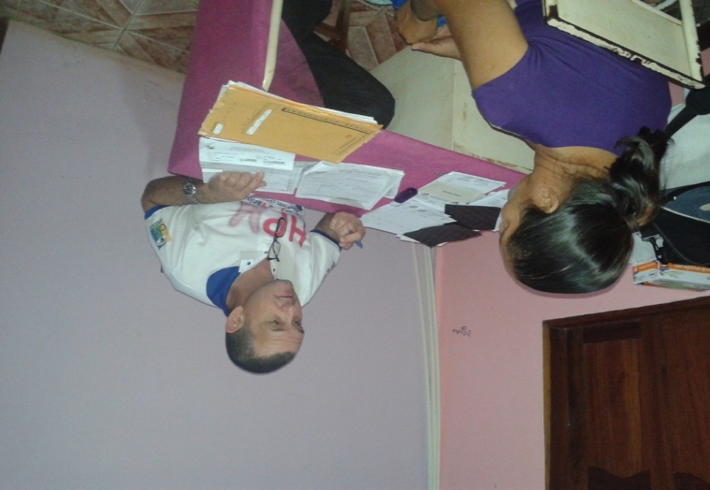
OBRIGADO!!!

